Slide 1

FÓRUM PERMANENTE DAS MICROEMPRESAS E
EMPRESAS DE PEQUENO PORTE DO ESTADO DO
PARANÁ - FOPEME
34ª REUNIÃO ORDINÁRIA
10/07/2017
Lei Complementar 163/2013 de 29/10/2013
Regimento Interno Portaria 009/2015 de 03/06/2015

Slide 2
O FÓRUM PERMANENTE DAS MICROEMPRESAS E EMPRESAS DE
PEQUENO PORTE DO ESTADO DO PARANÁ - FOPEME
GOVERNO E INICIATIVA PRIVADA TRABALHANDO JUNTOS NA CONSTRUÇÃO DE POLÍTICAS PÚBLICAS VOLTADAS PARA O DESENVOLVIMENTO DAS MICROEMPRESAS E EMPRESAS DE PEQUENO PORTE DO ESTADO DO PARANÁ
Um espaço de debates e de conjugação de esforços entre o Governo e o Setor Privado para a elaboração de propostas e ações de políticas públicas visando o desenvolvimento do ambiente de negócios no Paraná.
Instituído pelo Decreto 2592/2008
Criado pela Lei Complementar 163/2013
Regimento Interno Portaria 009/2015

Slide 3
Missão:
Promover, articular e integrar governo e entidades de apoio e representação empresarial, visando assegurar políticas públicas para o desenvolvimento e fortalecimento das microempresas e empresas de pequeno porte do Estado do Paraná.
Visão:
Ser reconhecido como um centro de excelência na proposição e gestão de ações para o desenvolvimento das microempresas e empresas de pequeno porte.

Slide 4
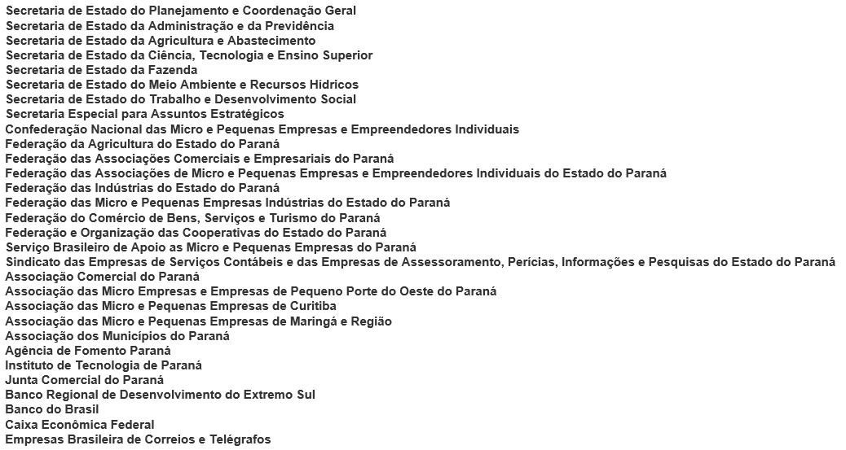
INTEGRANTES:
Órgãos Governamentais
SEPL / SEFA / SETI / SEDS / SEAB / SEAP / SEMA / SEAE / FOMENTO PARANÁ / TECPAR / JUCEPAR / BRDE / BANCO DO BRASIL / CAIXA ECONÔMICA / CORREIOS
Entidades da Iniciativa Privada
CONAMPE / FIEP / FECOMÉRCIO / FAEP / FACIAP / FAMPEPAR / FEMPIPAR / FECOOPAR / SESCAP-PR / AMP / SEBRAE-PR / ACP / AMIC / AMPEC-MICROMAR / MICROTIBA

Slide 5
ESTRUTURA E FUNCIONAMENTO DO FOPEME
O FOPEME é presidido pelo Secretário de Estado do Planejamento e Coordenação Geral do Paraná, coordenado por uma Secretaria Técnica e estruturado em Comitês Temáticos e Territoriais responsáveis pela articulação, desenvolvimento de estudos, elaboração de propostas e encaminhamento dos temas específicos visando atender a missão do Fórum

Slide 6
COMPETÊNCIAS DO FOPEME
As previstas na Lei Complementar Estadual nº 163/2013 e seu Regimento Interno:
Formular e coordenar a política estadual de desenvolvimento das microempresas e empresas de pequeno porte;
Coordenar o CGSIM - Comitê para Gestão da Rede Nacional para a Simplificação do Registro e da Legalização de Empresas e Negócios no Paraná, que tem como finalidade a implantação do projeto da REDESIM no Paraná;
Coordenar, no âmbito de suas atribuições, a integração dos municípios com os órgãos e entidades da administração pública direta, suas autarquias e fundações;
Promover a integração com os Comitês Territoriais dos Estado do Paraná para receber e encaminhar demandas que melhorem o ambiente de negócios.

Slide 7
Resultados Esperados do FOPEME
Estimular a abertura e formalização de empresas;
Estimular o empreendedorismo e a geração de emprego e renda;
Criar um ambiente de desenvolvimento virtuoso nos Territórios, contribuindo com a diminuição do êxodo de jovens;
Dar visibilidade às práticas municipais de apoio as Microempresas e Empresas de Pequeno Porte;
Construir uma agenda estratégica para o desenvolvimento do ambiente de negócios do Paraná.

Slide 8
Comitês Temáticos
Racionalização Legal e Burocrática
Investimento e Financiamento
Tecnologia e Inovação
Acesso aos Mercados e Integração Internacional
Acompanhamento Tributário

Slide 9
COMPETÊNCIAS DOS COMITÊS TERRITORIAIS
A atuação para o Desenvolvimento do Ambiente para os Pequenos Negócios, observando demandas existentes e as potencialidades dos municípios que compõe cada território, promover a articulação e integração com Comitês Gestores Municipais e seus Agentes de Desenvolvimento e definir estratégias territoriais para implantar ações de políticas públicas de forma integrada com o FOPEME.

Slide 10
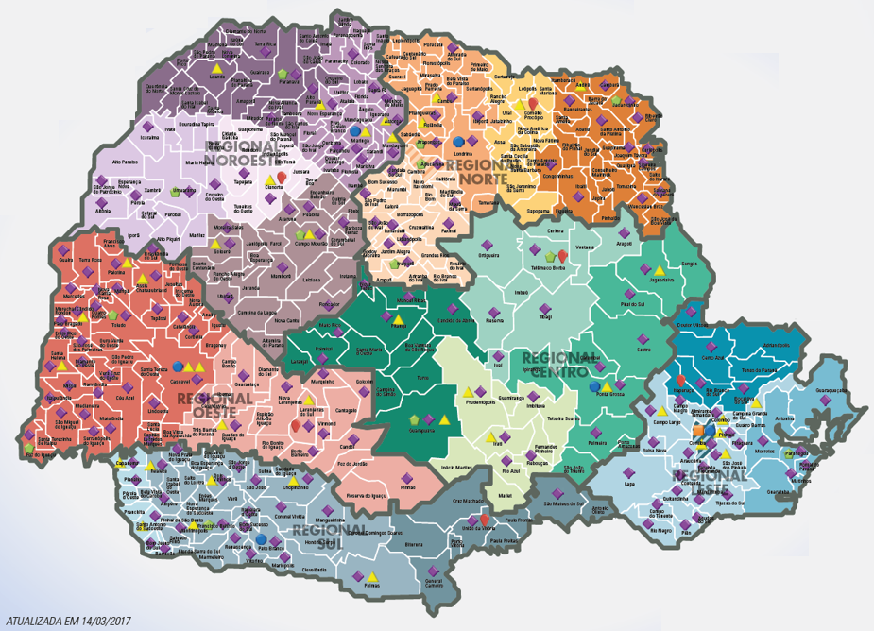
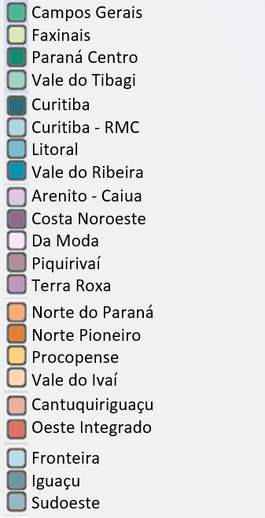
COMITÊS TERRITORIAIS

Slide 11
A Importância dos Comitês Territoriais
I. Apoiar a Secretaria Técnica do Fórum Estadual
II. Participar de Grupos de Trabalho da sua região
III. Encaminhar à Secretaria Técnica demandas oriundas a sua região
IV. Promover a articulação e integração com os Comitês Gestores Municipais e seus Agentes de Desenvolvimento Local (AD).

Slide 12
1. Simplificação e Desburocratização
- Isenção/redução de tributos (impostos e taxas) no início de atividade
- Orientação Jurídica
- Conciliação, Mediação e Arbitragem
8. Acesso à Justiça
2. Tributação
- Cadastro Único (Redesim)
- Simplificação dos procedimentos
- Início imediato para atividades de baixo risco
- Sala do Empreendedor
- Educação Empreendedora nas escolas municipais e estaduais (curricular e contra turno)
7. Educação Empreendedora
LEI GERAL
3. Acesso aos Mercados
- Compras Governamentais: Federal, Estadual e Municipal
6. Crédito
- Lei de Inovação com mecanismos de apoio às MPEs (laboratórios, incubadoras, financiamento, ...)
4. Associativismo
- Microcrédito
- Fundo de Aval
Sociedades de Garantia de Crédito
5. Inovação
- Consórcios para compra e venda conjunta (participar em Licitações, exportações, p. ex.)

Slide 13
Atividades Desenvolvidas pelo FOPEME
Reformulação e ampliação do Programa de Microcrédito do Banco Social
Elaboração de minuta e articulação para a implantação da Lei de Inovação
Implantação do Projeto Primeira Exportação
Lei Complementar 163/2013 – Estatuto das MPE do Paraná
Decreto 2474/2015 - Regulamenta o tratamento diferenciado e favorecido e o tratamento diferenciado e simplificado para as microempresas, empresas de pequeno porte, microempreendedor individual nas contratações públicas de bens, serviços e obras de que trata a Lei Complementar Federal n.º 123, de 14 de dezembro de 2006 e a Lei Complementar n.º 163, de 29 de outubro de 2013, no âmbito da Administração Pública Estadual.

Slide 14
Atividades Desenvolvidas pelo FOPEME
Projeto de Lei Fundo de Aval para as MPE no Paraná
Projeto de Lei Fundo de Inovação
Projeto de Lei Fundo de Capital de Risco
Subcomitê CGSIM/PR
Transformado de 19 Fóruns Regionais para XX Comitês Territoriais

Slide 15
Atividades Desenvolvidas pelo FOPEME
Acordo de Cooperação entre FOPEME, TCE-PR e SEBRAE-PR
  Curso de Capacitação dos Servidores TCE/PR (LC 147/14) pelo SEBRAE/PR
    Servidores do TCE-PR capacitados - 78
  Curso de Capacitação em Compras Governamentais pelo TCE
    Servidores municipais capacitados em 2011– 869
    Servidores municipais capacitados em 2015 – 707
    Servidores municipais capacitados em 2016 – 1370
  Fórum de Controle Externo do TCE 2016
    Servidores e empresários capacitados - 1289
  Curso de Capacitação de Compradores e Fornecedores pelo SEBRAE/PR (em 2015)
    Compradores capacitados – 834
    Fornecedores capacitados – 613

Slide 16
Atividades Desenvolvidas pelo FOPEME
Portal Paranaense da Micro e Pequena Empresa
Criado em Março de 2016, tem por objetivo, centralizar o acesso aos usuários dos serviços e programas relativos ao segmento, promovidos pelo Estado do Paraná, seja pela sua administração ou pelas instituições de apoio e fomento. No Portal, fica à disposição dos usuários, de forma simples, rápida e centralizada a política estadual referente às MPE. ( http://www.portalpme.pr.gov.br/ )
Elaboração do Manual de Licitações, esclarecendo dúvidas em forma de perguntas e respostas relacionadas à licitação de bens e serviços para o Estado e Municípios, com ênfase na Lei Complementar nº 147/2014, pelo TCE-PR com apoio do SEBRAE-PR E FOPEME.
http://www1.tce.pr.gov.br/multimidia/2017/6/pdf/00318127.pdf

Slide 17
Atividades em Desenvolvimento pelo FOPEME
Elaboração do Termo de Referência para implantação de Escritórios de Compras padronizados e integrados nos municípios do Paraná (FOPEME, SEBRAE-PR e FACIAP)
Encontro estadual FOPEME / Comitês Territoriais e Municipais – das 14h do dia 30, às 14h do dia 31 de agosto de 2017 no Campus da Indústria - FIEP
Implantação do sistema de gestão Trello e ferramenta de reuniões online Zoom

Slide 18
Calendário 2017
REUNIÕES ORDINÁRIAS:
Fevereiro: 20
Julho: 10
Agosto: 21
Outubro: 23
O Grupo de Apoio Técnico - GAT (Secretaria Técnica e Coordenadores dos Comitês Temáticos) se reunirá antes das Reuniões Ordinárias
REUNIÕES PLENÁRIAS:
Julho: 24
Dezembro: 11

Slide 19
OBRIGADO !
Fórum Permanente das Microempresas e Empresas de Pequeno Porte
do Estado do Paraná – FOPEME
Secretaria Técnica:
Ercílio Santinoni : erciliosantinoni@sepl.pr.gov.br
Mario José Doria da Fonseca mdoria@sepl.pr.gov.br
César Reinaldo Rissete: crissete@pr.sebrae.com.br
Luiz Marcelo Padilha lpadilha@pr.sebrae.com.br
www.forumpme.pr.gov.br
www.portalpme.pr.gov.br

